Slide 1
准备进入敬拜赞美——上午
请把手机调成静音或者关机，放在一旁
请决定把接下来的2小时给神，让他对你说话，领受恩典和祝福
请准备好你的心，默想神的道，专注于耶稣，准备敬拜

Slide 2
Not by might不靠势力
不靠势力，不靠能力
主说靠着我的灵
这座山必被移动 x3
主说靠着我的灵

Slide 3
耶稣万国的盼望 1/2
耶稣，万国的盼望
耶稣，忧伤者的安慰
祢是这世界唯一的盼望
耶稣，黑暗中的光
耶稣，现实中的真理
祢是这世界唯一的盼望
因祢为我道成肉身
断开黑暗复活得胜

Slide 4
耶稣万国的盼望 2/2
祢是我神，永住我心
祢是磐石，我所倚靠
祢是真光，照亮在全世界之上
祢已经复活，战胜惧怕
和平君王，领我亲近
耶稣我主，祢是我永活的盼望
我信靠祢

Slide 5
我要看见1/2
求你降下同在，在你子民的敬拜中
求你显出荣耀，在你子民的赞美中
我要看见，我要看见
如同摩西看见你的荣耀
我要看见，我要看见
这世代要看见你荣耀

Slide 6
我要看见2/2
我们呼求你的名，求你恩待我们
我们宣告你的名，求你怜悯我们
求你与我们同行，使我们得安息
在你眼前蒙恩

Slide 7
Great is the Lord and most worthy of praise
主你本为大
主 你本為大 當受極大讚美
在我們神至聖城中 願全地都喜乐
主 在你里面 我們已有權柄
能戰勝黑暗眾仇敵 今向你來敬拜
主我們高舉你至聖尊名 主我們何等感謝
因你為我成就大事 主我們信靠你無比大愛
主惟有你是永遠上帝
你聖名在天地之上

Slide 8
All Heaven Declares
全地宣告，荣耀复活救世主
无与伦比，救世主耶稣荣美
他是永永远远，在宝座上羔羊
欢欣跪拜我主，只想敬拜他名
我要宣告，荣耀复活救世主
被杀羔羊，世人得与神和好
你是永永远远，在宝座上羔羊
欢欣跪拜我 主，只想敬拜你名

Slide 9
我神真伟大 1/2
尊贵荣耀君王， 在全地之上
愿万民都喜乐，全地都喜乐
主你满有荣耀，黑暗都躲藏
万民高声唱，齐来高声唱
我神真伟 大，歌颂你圣名真伟大
全地都看见，我神真伟大

Slide 10
我神真伟大 2/2
昔在永在君王，从今直到永远
你从不曾改变，永存在天地间
你是三 一真 神，父子与圣灵
真神的羔羊，真神的羔羊
我神真伟大，歌颂你圣名真伟大
全地都看见，我神真伟大
你至圣尊名 配受大赞美，
全心歌颂 我神真伟大

Slide 11
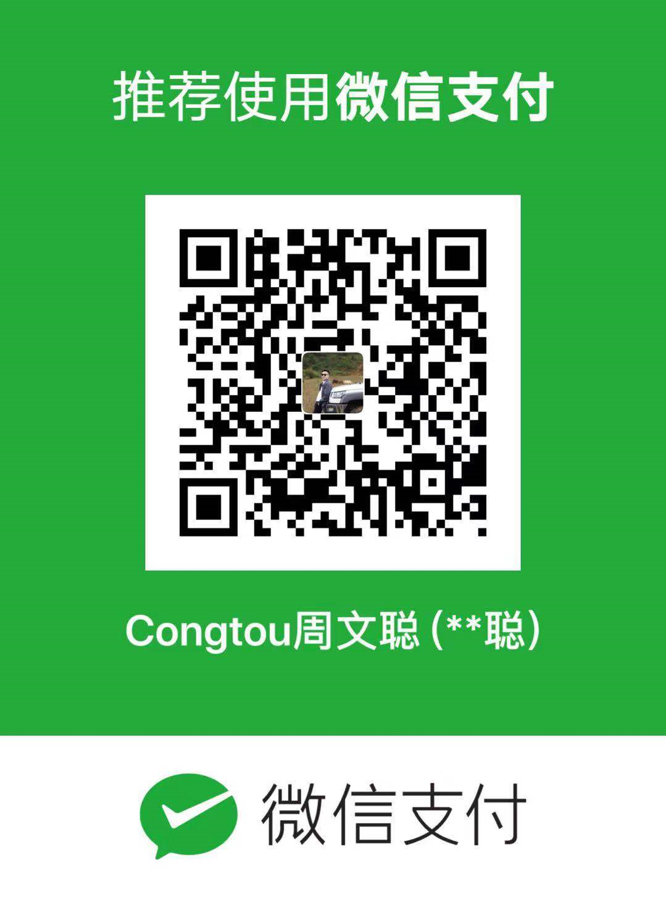
1. 周日聚会 9:30-12:00（讲道和侍奉）
2. 蜂蜜书屋（读经小组）
成人： 周二、三、五 晚 8:00-9:00（女）
周一到周五 晚 9：00-10:00 (男）
儿童： 周一到周五 智慧之子1 晚上8:00-8:45
周二到周四 智慧之子2 晚上8:00-8:45
青少年：周一、四、五 8:00-9:00
3. 周四线下敬拜祷告会 19:30-21:00
4. 欢迎联系探访、传福音、医治祷告等
联系我们：132 50212470（微信同号）

